Slide 1
Сабақтың тақырыбы:
А-Ә, О-Ө, Ұ-Ү, Ы-і
жұп дауысты дыбыстар

Slide 2


«Ұйқасын тап!» ойыны

Slide 3
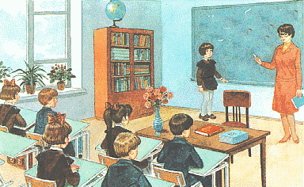




Slide 4
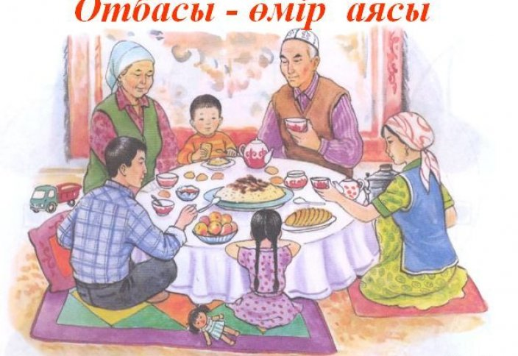

Slide 5
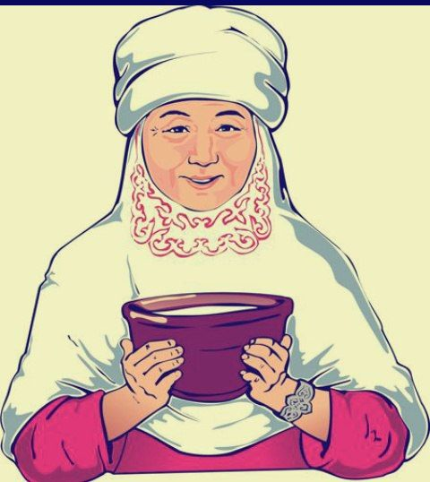
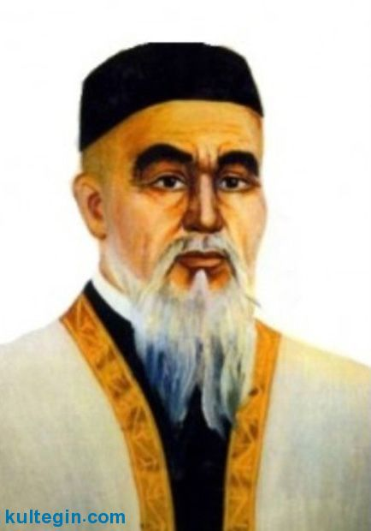

ана
әке
әже
ата
аға
әпке

Slide 6
А – Ә
сан
сән
О – Ө
доп
дөп
тұр
Ұ –Ү
түр
тыс
Ы – І
тіс

Slide 7



Оқулықпен жұмыс

Slide 8


Slide 9

Дәптермен жұмыс

Slide 10
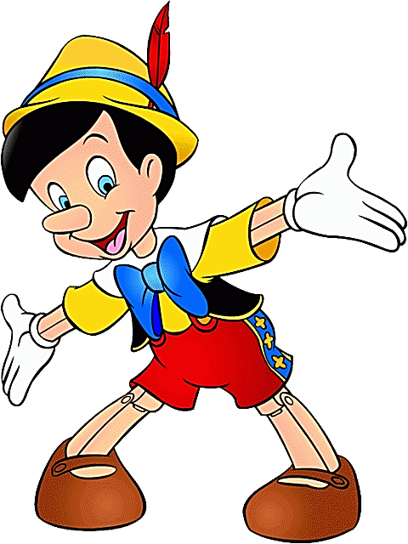
Сергіту сәті

Slide 11

«Ойлан, тап!»
ойыны

Slide 12
«Отан – отбасынан
басталады»

Slide 13


